Slide 1
Pertemuan 8 Ruslan Ramli
KODE ETIK JURNALISTIK ONLINE

Slide 2
Pedoman Penulisan Media Siber (PPMS)
Pertama kali diperkenalkan Nicholas Johnson (Federal Comm Commission/FCC atau Komisi Komunikasi AS) pada 1966-1973
Kasus jurnalisme online hampir sama jurnalisme cetak dan elektronik

Slide 3
KASUS
Penyerangan kepentingan pribadi
Pencemaran nama baik
Pembunuhan karakter
Penyebaran kebencian, rasial, dan pertentangan agama

Slide 4
Penyebaran hal-hal tidak bermoral
Penerapan kecurangan dan tidak jujur, termasuk menyampaikan iklan palsu
Pelanggaran dan pengabaian hak cipta (copyright) dan HAKI

Slide 5
Tips terhindar dari hukum
Cuny Graduate Sxhool of Journalism didukung oleh Knight Foundation:
Cek dan ricek
Jangan pakai informasi tanpa sumber jelas
Perhatikan kaedah hukum
Pertimbangkan setiap pendapat
Utarakan rahasia secara selektif

Slide 6
Hati-hati terhadap apa yang diutarakan
Pelajari batas daya ingat
Jangan ada pelecehan
Hindari konflik kepentingan
Peduli nasihat hukum

Slide 7
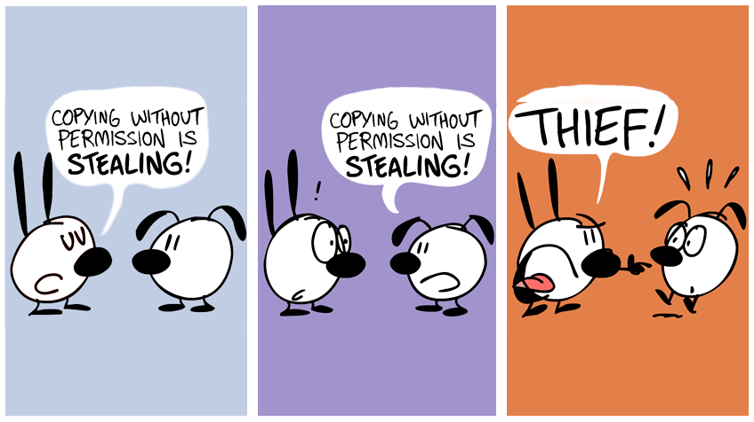
Versi OJR (AS)
Online Journalism Review mengemukakan:
No plagiarism; jangan menjiplak seluruh artikel, foto, grafis, video, kutipn teks dari sumber

Slide 8
Disclose, disclose, disclose; ceritakan kepada pembaca bagaimana info diperoleh dan faktor apa yang mempengaruhinya sehingga info itu dimuat. Jika iklan, maka sebutkan bahwa itu iklan
No gifts; tak ada suap
Check it out, then tell the truth; cek demi akurasi dan sebarkan kebenaran
Be honest; jujurlah

Slide 9
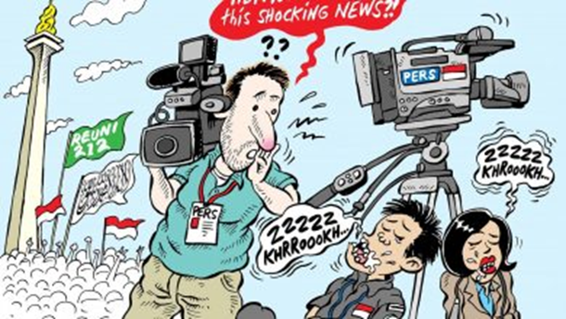
Versi Poynter
Poynter, organisasi yang jadi acuan cyber journalist:
Integritas keredaksian; kepercayaan publik
Keterbukaan komunikasi; redaksi dan bisnis
Riset pasar; menentukan ukuran berbisnis thd kebijakan redaksi
Pengalaman konsumen; evaluasi model promosi iklan guna tahu keinginan publik

Slide 10
KEJ Online indonesia
Dewan Pers sahkan kode etik jurnalistik online Indonesia pada 3 Feb 2012 dgn nama Pedoman Penulisan Media Siber (PPMS)
31 perusahaan dan 11 organisasi dan tokoh pers yang teken
Mengacu pada UU 40/99 Pers, KEJ/KEWI misalnya;
Tidak boleh memuat informasi bohong, fitnah, sadis, dan cabul

Slide 11
Tidak memuat berita yang mengandung prasangka dan kebencian terkait SARA atau menganjurkan tindakan kekerasan
Tidak memuat berita diskriminatif atas dasar perbedaan kelamin, Bahasa
Tidak merendahkan derajat orang lemah, miskin, sakit, cacat
Terkait koreksi, hak jawab, ralat

Slide 12
Mengacu pada UU 40/99 Pers, KEJ/KEWI misalnya;
tidak boleh memuat informasi bohong, fitnah, sadis, dan cabul
Tidak memuat berita yang mengandung prasangka dan kebencian terkait SARA atau menganjurkan tindakan kekerasan
Tidak memuat berita diskriminatif atas dasar perbedaan kelamin, bahasa
Tidak merendahkan derajat orang lemah, miskin, sakit, cacat
Terkait koreksi, hak jawab, ralat

Slide 13
Koreksi, hak jawab, ralat mengacu pada UU 40/99 dan KEJ

Slide 14
Berita yang sudah disiarkan tidak dapat dicabut dengan alasan sensor kecuali terkait SARA, kesusilaan, masa depan anak, traumatik,
Pencabutan berita wajib disertai alasan dan diumumkan ke publik

Slide 15
Bedakan berita dan iklan

